Slide 1
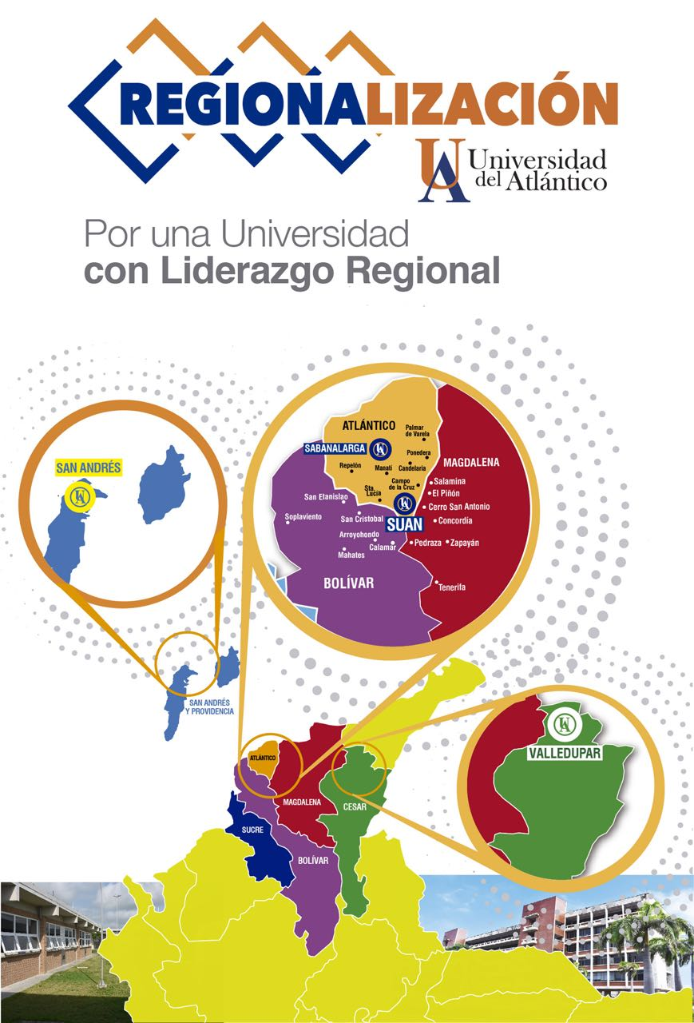
REGIONALIZACIÓN DE LA EDUCACIÓN SUPERIOR
Una experiencia exitosa de equidad e inclusión social
Andrea Martínez
Jefe del Departamento de Regionalización
Notes:
Atlántico tiene una cobertura de educación superior del 58,4%, muy por encima de los demás departamentos de la Región Caribe. Bolivar 37,2; Cesar 31,1,; Cordoba 22,4; Guajira 22,6%; Magdalena 31,1%; Sucre 24,2%; San Andres 25,1%; Región Caribe en promedio 35,4%; promedio nacional en 49,4% Desconcentración de la oferta educativa en 4 ciudades, con impacto en 5 Departamentos de la Región Caribe.
SAN ANDRÉS
22 estudiantes cursando 4to semestre de profesionalización de la Licenciatura en Música (18 de San Andrés, 4 de Providencia).
VALLEDUPAR
Convenio suscrito con la Gobernación del Cesar y Ministerio de Cultura
En trámite de aprobación la aprobación de ampliación de lugar de desarrollo por parte del MEN para dar apertura al primer cohorte.
Esquema de financiamiento 30-60-10 mincultura, Gobernación, estudiantes respectivamente.

Slide 2
¿Contribuye la Regionalización de la Educación Superior a la movilidad social?

Slide 3
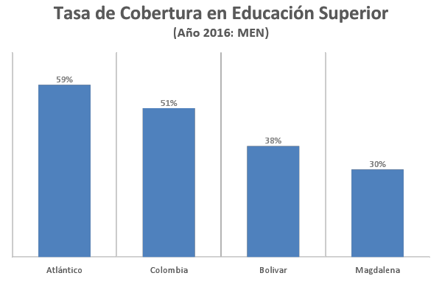
Por qué Regionalizar
El 24% de los jóvenes entre 17 y 24 años de áreas rurales no estudian, ni trabajan ni están buscando empleo, evidenciando la correlación entre pobreza, bajo logro educativo y calidad del empleo (Misión para la Transformación del Campo:2015)
Solo el 41,5% de los jóvenes bachilleres hacen tránsito inmediato de la educación media a la educación superior
De 135.621 matriculados en el 2016 en el Atlántico, solo 1.320 (1%) estaban matriculados en programas ofertados en municipios por fuera del área metropolitana
Notes:
Los avances en materia de educación superior en Colombia son loables; a 2016, el país registraba una tasa de cobertura en este nivel educativo del 51%, significando un crecimiento de más de 18 puntos porcentuales en los últimos 10 años. El Atlántico hoy esta por encima de la tasa de cobertura a nivel nacional. Pese a esto, sus departamentos vecinos: Magdalena y Bolivar, aunque comparten una identidad regional, se encuentran rezagados. Eso nos significa que si queremos construir una Universidad con liderazgo regional, nuestras estrategias de acceso y permanencia no pueden circunscribirse únicamente al Departamento del Atlántico.
Pero las inequidades no solo son visible entre Departamentos vecinos, también dentro del mismo departamento existe una gran inequidad entre las ciudades metrópolis y los municipios por fuera del área metropolitana. Esto se profundiza aún más en las zonas rurales y alejadas donde los jóvenes ni siquiera sueñan con acceder a la educación superior.
Los datos que podemos ver en la diapositiva, nos permite inferir que el porcentaje que no esta accediendo a la educación superior, son proveniente de los municipios por fuera del área metropolitana.
Eso significa que obligatoriamente, si queremos pensarnos una universidad pública que cumpla con su función social de generar condiciones de equidad e inclusión, es necesario avanzar hacia la regionalización de su oferta académica, a través de modelos educativos pertinentes y flexibles de acuerdo a las necesidades de la región.

Slide 4
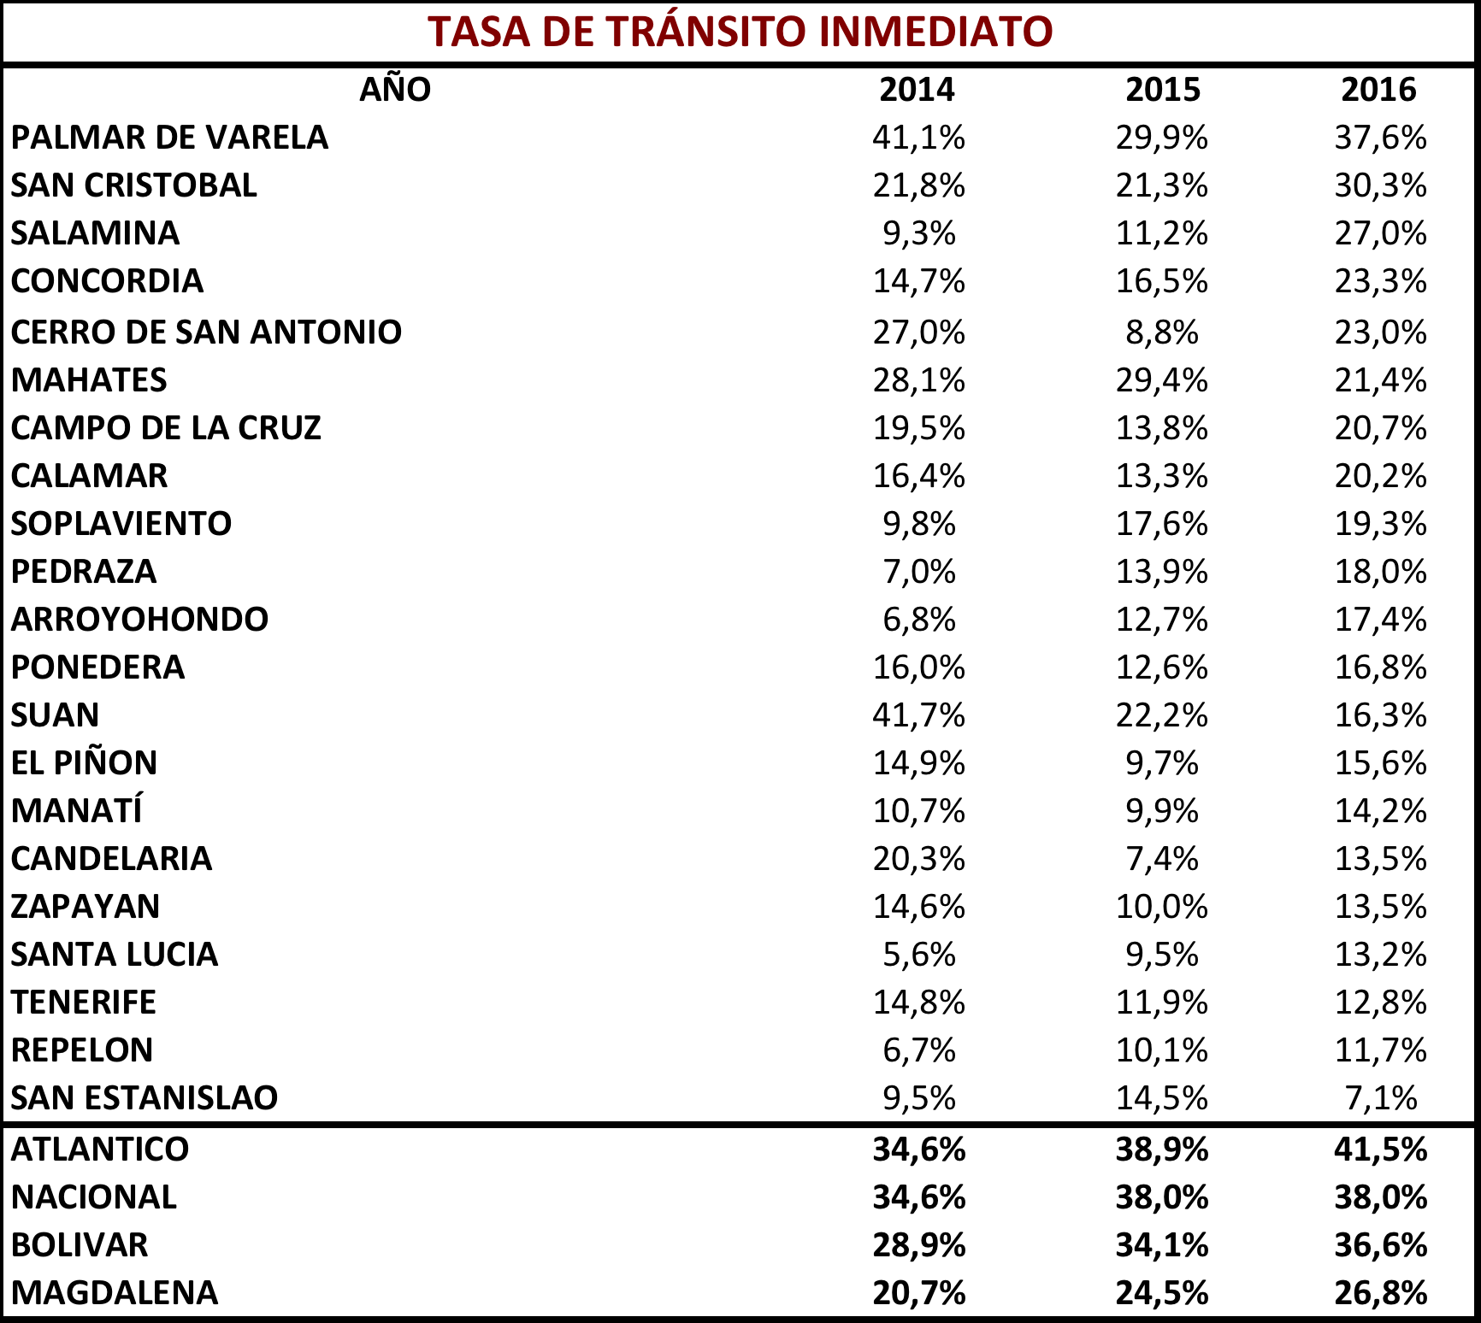
Por qué Regionalizar
Notes:
Los avances en materia de educación superior en Colombia son loables; a 2016, el país registraba una tasa de cobertura en este nivel educativo del 51%, significando un crecimiento de más de 18 puntos porcentuales en los últimos 10 años. El Atlántico hoy esta por encima de la tasa de cobertura a nivel nacional. Pese a esto, sus departamentos vecinos: Magdalena y Bolivar, aunque comparten una identidad regional, se encuentran rezagados. Eso nos significa que si queremos construir una Universidad con liderazgo regional, nuestras estrategias de acceso y permanencia no pueden circunscribirse únicamente al Departamento del Atlántico.
Pero las inequidades no solo son visible entre Departamentos vecinos, también dentro del mismo departamento existe una gran inequidad entre las ciudades metrópolis y los municipios por fuera del área metropolitana. Esto se profundiza aún más en las zonas rurales y alejadas donde los jóvenes ni siquiera sueñan con acceder a la educación superior.
Los datos que podemos ver en la diapositiva, nos permite inferir que el porcentaje que no esta accediendo a la educación superior, son proveniente de los municipios por fuera del área metropolitana.
Eso significa que obligatoriamente, si queremos pensarnos una universidad pública que cumpla con su función social de generar condiciones de equidad e inclusión, es necesario avanzar hacia la regionalización de su oferta académica, a través de modelos educativos pertinentes y flexibles de acuerdo a las necesidades de la región.

Slide 5
Proyección Poblacional de la Universidad del Atlántico a 2020 con 5000 estudiantes en Región
Por qué Regionalizar
Como Universidad de carácter DEPARTAMENTAL nuestro objetivo debe ser ampliar el acceso a la educación superior de los jóvenes por fuera de Barranquilla; para lograrlo, la estrategia de mayor impacto es la REGIONALIZACIÓN

Slide 6
¿Qué es regionalización para la Universidad del Atlántico?
¿Cuáles son sus antecedentes y hacia donde vamos?

Slide 7
POLÍTICA DE REGIONALIZACIÓN DE LA UNIVERSIDAD DEL ATLÁNTICO
La REGIONALIZACIÓN de la educación superior es un proceso que permite generar condiciones de acceso y permanencia a la educación superior a través de mecanismos de concertación y planificación entre las instituciones del orden nacional, entidades territoriales, instituciones de educación superior, y demás actores regionales, teniendo en cuenta las condiciones sociales económicas políticas, culturales, geógrafas que permitan promover el desarrollo equilibrado de las regiones
Acuerdo Superior 0004 del 20 de febrero del 2013
Universidad del Atlántico

Slide 8
Fundamentos de la política de regionalización
Pertinencia y flexibilidad
La oferta académica responde a las necesidades de la Región
Los modelos educativos son flexibles y parten del reconocimiento de las características de la población y sus territorios
Función social
El esfuerzo financiero e institucional se justifica en el alto impacto en sectores excluidos de la población
La Universidad no se limita a desconcentrar la oferta académica sino que busca ser catalizadora de procesos de desarrollo regional a través de la investigación y la extensión social
Corresponsabilidad
Los actores territoriales, el sector privado y el gobierno departamental y local deben participar y aportar al proceso de regionalización de la educación superior en beneficio de sus comunidades
Notes:
Responde a las necesidades del territorio
No se trata de imponer métodos formativos, ni cultura, sino de desarrollar una estructura académica de acuerdo a las necesidades de la región y de la gente.
Eso implica ampliar la capacidad para leer el entorno – reconocer las apuestas de competitividad, productividad y modernidad de la región
Es más barato un subsidio de transporte a sede norte, pero si hacemos eso, estaríamos construyendo territorio?
Articulación de actores estratégicos del territorio
Disminuir las asimetrías en educación superior en las regiones
Lograr que los proyectos de investigación responda a la solución de problemas concretos de la región
La ESR debe verse como oportunidad para el desarrollo rural y la construcción de paz
Los jóvenes rurales tienen derecho a estudiar sin tener que abandonar su lugar de origen. Un joven que migra para estudiar, difícilmente regresa a su lugar de origen.
Las universidades sin procesos de regionalización terminan por convertirse en actores que promueven la migración campo ciudad.
Los proyectos educativos deben incentivar el arraigo, la identidad, la convivencia y el sentido social del joven rural.

Slide 9
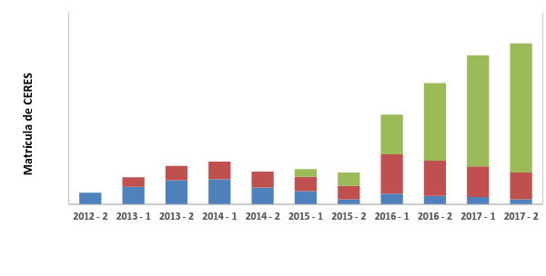
Antecedentes Regionalización en la Universidad del Atlántico
Alianza Caribe – Minero energético
Alianza Turismo Caribe
Alianza AIREC – Agricultura y Desarrollo Rural / Alianza Vivienda y Ciudades amables
Alianza Ceres
S/larga -24
S/grande -20
Suán - 20
Convenios Gobernación UdelA
2006
2007
2008
2010
2012
2013
2015
2016
2017
Acuerdo 004/005
Construcción Sede Sur
Acuerdo 003
Alianza ESAP/SENA/ Gobernación
Notes:
Importancia del espacio físico
Oferta de licenciaturas cerca a una ENS es una oportunidad de articulación y permite aumentar la matrícula
Dificultad para el manejo de Academusoft
Vencimiento de registro calificado de operación turística en Sabanalarga
Visión de regionalización como Ceres – municipio
No continuidad de tecnología: 63 graduados de la técnica profesional en operación turistica

Slide 10
Transición de CERES a Sedes en el marco del fortalecimiento de la Política de Regionalización
Modelo CERES | Modelo Sedes Regionales
Ámbito de acción municipal, dentro del Departamento | Ámbito de acción regional, permite llegar a mayor población y por ende hacer una mayor inversión en infraestructura física y alistamiento institucional
Infraestructuras pequeñas, pocas aulas especializadas | Infraestructura con capacidad para atender a los estudiante de toda una región, de primer nivel, garantiza cumplimiento de condiciones de calidad
Desconcentración de la oferta académica, principalmente de carácter técnico y tecnológico | Desconcentración de la oferta académica y de los servicios de extensión, investigación y bienestar
Corresponsabilidad entre las diferentes IES y entes territoriales; se basa en alianzas construidas entre diferentes actores. | Universidad del Atlántico define la política de regionalización, es responsable del funcionamiento de la Sede aunque confluyan diferentes fuentes de financiación y otras IES puedan utilizar los espacios
Notes:
Fomentar la movilidad social y democratizar la educación

Slide 11
Transición de CERES a Sedes Regionales
CERES
Desconcentración de la oferta académica a municipios
Ciudades Universitarias
Nodos regionales
Identidad y potencial económico afín
Región competitiva
Universidad catalizadora de los procesos de desarrollo regional
Responde a las necesidades de una región geográfica
Desarrollo de capacidades territoriales
Generación de conocimiento socialmente útil
Notes:
La proximidad geográfica de los municipios que comparten una identidad y un potencial económico a fin permite desarrollar ventajas competitivas.
Una sede regional se basa en la comunidad y como tal debe satisfacer las necesidades de una región geográfica determinada donde su actividad estar centrada en el desarrollo de programas acordes a la zona, y, en segunda instancia, al contexto de las necesidades académicas y profesionales globales.
Como institución de carácter público, la Universidad debe responder a las actuales dinámicas del desarrollo regional con eficiencia y eficacia en la misión de hacer de la educación superior un factor efectivo en la articulación a los procesos de desarrollo, de garantizar la circulación y generación de conocimiento socialmente útil, y de participar en la formación de capacidades para que los actores regionales
construyan sus propios proyectos colectivos de desarrollo. Para responder a estos retos es preciso que la
Universidad revise el sentido y alcance de su actuación al igual que las directrices para el desarrollo de la estrategia de
regionalización.

Slide 12
2. Hacia donde vamos en Región
Objetivos Estratégicos
1. Definición y apropiación de la política de regionalización entre los actores relevantes para su implementación
2. Alcanzar una matrícula de 4000 estudiantes en Región para el 2021, garantizando las condiciones de Calidad y de Bienestar
4. Consolidación administrativa de la Sede Regional Sur y la Sede Regional Centro, garantizando su sostenibilidad
3. Implementación de proyectos de alto impacto en el desarrollo de la Región

Slide 13
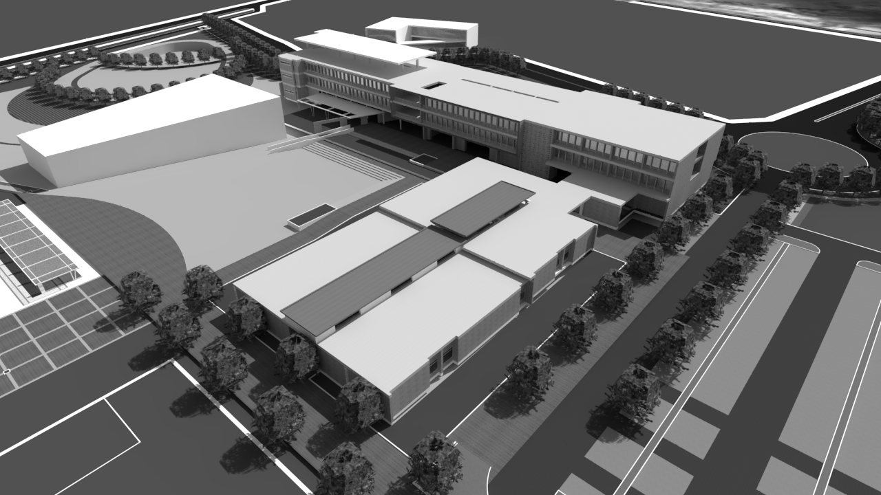
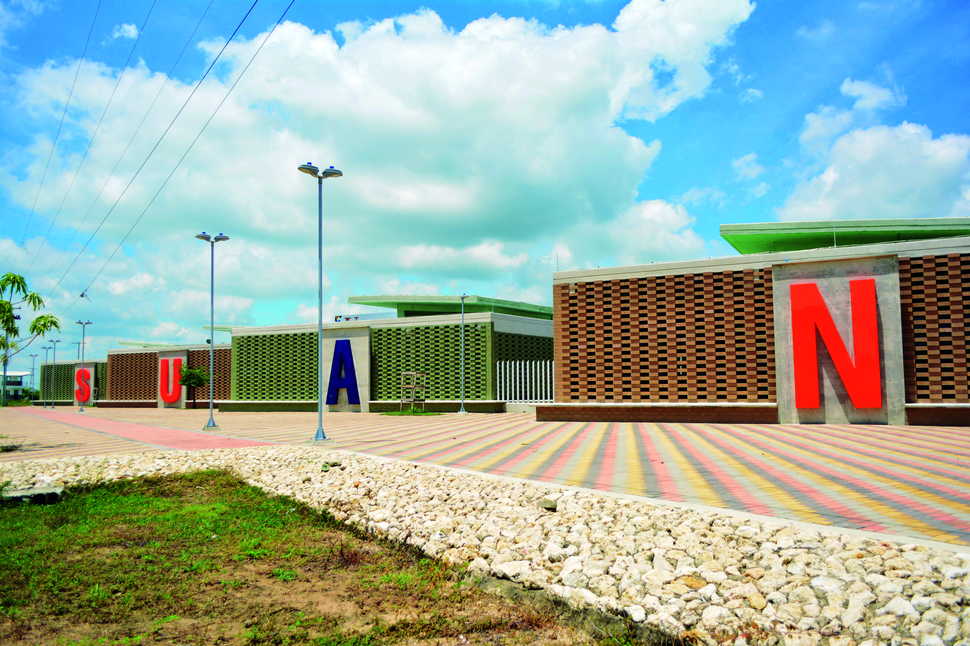
Alcanzar una matrícula de 4000 estudiantes en Región para el 2021, garantizando las condiciones de Calidad y de Bienestar
Capacidad máxima 3.600 estudiantes
Capacidad máxima 1.760 estudiantes
Notes:
Ampliación de oferta académica
Proyección 2018
Facultad
1. Licenciatura en Matemáticas
Ciencias de la Educación
2. Técnica Profesional en Biotransformación de Residuos Orgánicos
Ingeniería
3. Tecnología en Transformación de Productos Agropecuarios
Ingeniería
4. Técnica Profesional en Procesamiento y Calidad Nutricional de Alimentos (Pendiente emisión de Resolución por parte del MEN)
Nutrición y Dietética
5. Tecnología en Seguridad Alimentaria Pendiente emisión de Resolución por parte del MEN)
Nutrición y Dietética
6. Técnica Profesional en Construcción de Proyectos Arquitectónicos
Arquitectura
7. Tecnología en Gestión de la Construcción de Proyectos Arquitectónicos
Arquitectura
8. Técnica Profesional en Documentación de Proyectos Urbanísticas
Arquitectura
9. Tecnología en Gestión de Proyectos Urbanísticos
Arquitectura
10. Técnica Profesional en Expresión Gráfica Arquitectónica
Arquitectura
11. Tecnología en Modelado Gráfico Arquitectónico
Arquitectura
12. Licenciatura en Biología y Química (en Trámite Institucional)
Ciencias de la Educación
13. Licenciatura en Educación Infantil (En tramite en el MEN)
Ciencias de la Educación
14. Técnica Profesional en Piscicultura Continental (En tramite en el MEN)
Ciencias Básicas
15. Tecnología en Acuicultura Continental (En tramite en el MEN)
Ciencias Básicas

Slide 14
Como vamos en
SAN ANDRÉS y VALLEDUPAR
SAN ANDRÉS
22 estudiantes cursando 4to semestre de profesionalización de la Licenciatura en Música (18 de San Andrés; 4 de Providencia)
VALLEDUPAR
Convenio suscrito con la Gobernación del Cesar y Ministerio de Cultura
En trámite de aprobación la aprobación de ampliación de lugar de desarrollo por parte del MEN para dar apertura al primer cohorte.

Slide 15
Lecciones aprendidas y buenas prácticas

Slide 16
La Universidad cumple con el marco legal establecido
Los programas cuentan con registro calificado para ser ofertados en Suán
Pertinencia: contexto, desarrollo curricular y perfil ocupacional.
Procesos académicos el cumplimiento de las condiciones de calidad (currículo, docencia, medios educativos).
Plan para desarrollar la investigación y generar impacto en el sector externo
La infraestructura es adecuada para la formación integral de los estudiantes
Estructura administrativa ágil y eficiente para el cumplimiento de la misión
Modelo de Bienestar Universitario
Disponibilidad de Recursos Financieros
La sede cumple con lo establecido en el Acuerdo 003 del 2017
Cualquier municipio donde la Institución de Educación Superior desarrolla sus funciones misionales, que cuente con infraestructura propia
Las sedes mantienen elementos institucionales comunes, funcionando como un todo integrado. Los elementos comunes son: (i) mismo nombre o razón social (ii) misión común (iii) gobierno centralizado (iv) mismo conjunto de normas
Cada una de las sedes deberá tener acreditada el 25% de su oferta acreditable, y el 40% al 2020
Notes:
No existe una normatividad que establezca un proceso para la creación de sedes
Se crea la sede al momento de la aprobación de la ampliación del lugar de desarrollo del registro calificado

Slide 17
Diversificación y pertinencia en la oferta académica
Seguridad Alimentaria (3)
Construcción y desarrollo territorial (6)
Desarrollo Humano (8)
Turismo (2)
Desarrollo Rural (10)
1. T.P. en procesamiento y calidad nutricional de alimentos
2. Tg en seguridad alimentaria y nutricional
3. Ciclo Profesional Seguridad alimentaria y nutricional
1. T.P. en construcción de proyectos arquitectónicos
2. Tg. en gestión de la construcción de proyectos arquitectónicos
3. T.P. en expresión gráfica arquitectónica
4.Tg en modelado digital arquitectónico
5. T.P. en documentación de proyectos urbanísticos
6. Tg en gestión de proyectos urbanísticos
1. Licenciatura en Matemáticas
2. Licenciatura en Biología y Química
3. Licenciatura en Educación Infantil
4. Licenciatura en Educación Física, Recreación y Deportes
5. Licenciatura en Lenguas Extranjeras con énfasis en Inglés y Francés
6. Licenciatura en Lengua Castellana
Licenciatura en Música
Artes Plásticas
Derecho
1. T.P. En Operación Turística
2. Tg. Gestión Turística
1. T.P. en biotransformación de residuos orgánicos
2.Tg. de Transformación de productos agropecuarios
3. Ciclo Profesional en Transformación de productos agropecuarios
4. Ingeniería Agroindustrial
5. T.P. en Gestión y Administración Agrícola
6. Ingeniería Agronómica
7. T.P. en mecanización agrícola
8. Medicina Veterinaria y Zootecnia
1. T.P. En Piscicultura Continental
2.Tg en Acuicultura Continental
Notes:
Total Programas Regionalizados Sabanalarga: 29
6 licenciaturas; 3 profesionales otras áreas; 8 en modalidad de ciclos propedéuticos (9 T.P.; 9 Tg; 2 C.P.)
25 programas propios y 4 en convenio
23 existentes; 6 nuevos

Slide 18
Diversificación y pertinencia en la oferta académica

Slide 19
Impacto en la oferta académica de la Universidad
PROGRAMAS DE PREGRADO
Programas Regionalizados
Matricula
4.000 estudiantes (15%)
Programas Regionalizados Ofertados Semestralmente
52 programas (15%)
Total
56
47
2017
2020
30
Del 52% de programas en región, solo se apertura hasta 15 cohortes semestrales (19%).
En Región
9
Matrícula
 | 2018 II | 2021 I
Total | 23909 | 27.265
En Región | 724 | 4.000
R/T | 3% | 15%
Programas
 | 2017 | 2020
Total | 47 | 56
En Región | 9 | 29
R/T | 19% | 52%
2017
2020
Notes:
443 en suan
22 Y 30 EN SABANAGRANDE
22 EN SN ANDRES
Acuerdo 03 del 2007 del CESU

Slide 20
Procesos académicos de calidad
CARACTERIZACIÓN DE DOCENTES EN SUÁN
49 docentes; 8 TCO
Relación TCO: Estudiante →55
OFERTA ACADÉMICA
9 Programas activos
2 Aprobados, no activos
3 En trámite
1 Por iniciar trámite
MEDIOS EDUCATIVOS
1 Sala de informática en funcionamiento, otra en adecuación
1 Taller de expresión gráfica
2 audiovisuales
1 Biblioteca en adecuación
Laboratorio de Nutrición y Dietética proyectado
PROYECTOS ESTRATÉGICOS
Bilingüismo
Modelo de articulación por ciclos propedéuticos

Slide 21
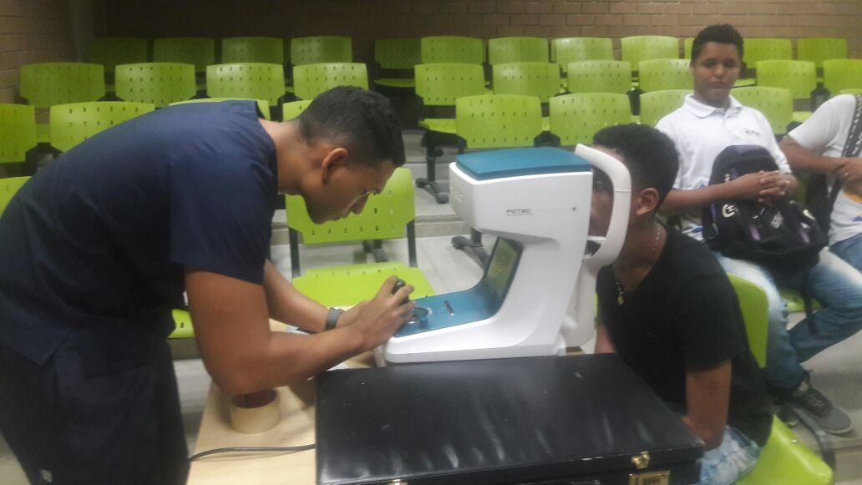
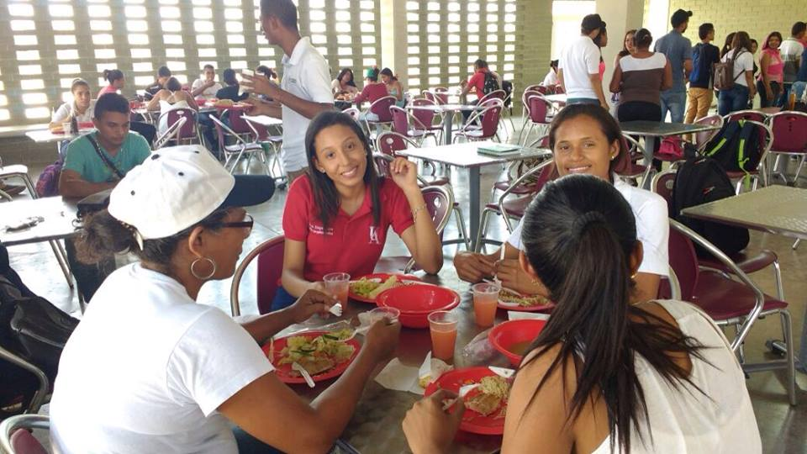
Bienestar Universitario
150 almuerzos subsidiados
60 estudiantes beneficiados de jóvenes en acción
Orientación psicopedagógica permanente
Consultorio médico
Caracterización estudiantil programada para el 20 de marzo
Escuela de Padres
Desarrollo de organización estudiantil
Grupo de danza y talleres de música
Centro de copiado y papelería
Cafetería y máquinas dispensadoras

Slide 22
Investigación y Proyección Social
Desarrollo de capacidades para conformación de comunidad científica
Investigación aplicada que responde a problemáticas de la Región
Proyectos de alto impacto social en concurrencia con actores del orden nacional, dptal y municipal
21 Convenios suscritos con las Alcaldías Municipales
Preparación de estudiantes para Pruebas Saber 11
Diplomado para madres comunitarias en alianza con el ICBF
Articulación con Escuelas Normales
Cursos Libres de Inglés para adultos y niños
Coordinador de investigaciones
Seminario con docentes sobre el sistema de investigación de la Universidad del Atlántico programado para el 23 de marzo
Municipio | Estrategia
Manatí | Pago de arriendo a estudiantes matriculados
Palmar de Varela | Subsidio a transporte
Ponedera | Subsidio a transporte
Santa Lucia | Transporte a través de bus de la Alcaldía
El Piñon | Pago de matrícula
Ponedera | Pago de matrícula
Zapayán | Pago de matrícula
San Estanislao | Vivienda y manutención durante el periodo de estudio
Zapayán | Pago de matrícula
Campo de la Cruz | Proyecto de bilingüismo para Instituciones Educativas

Slide 23
Alianzas para garantizar su impacto regional y su sostenibilidad
Gobernación
Alcaldías
municipales
IVA Social
Convocatorias de fomento del MEN
Sector Privado
Sector Solidario

